Slide 2
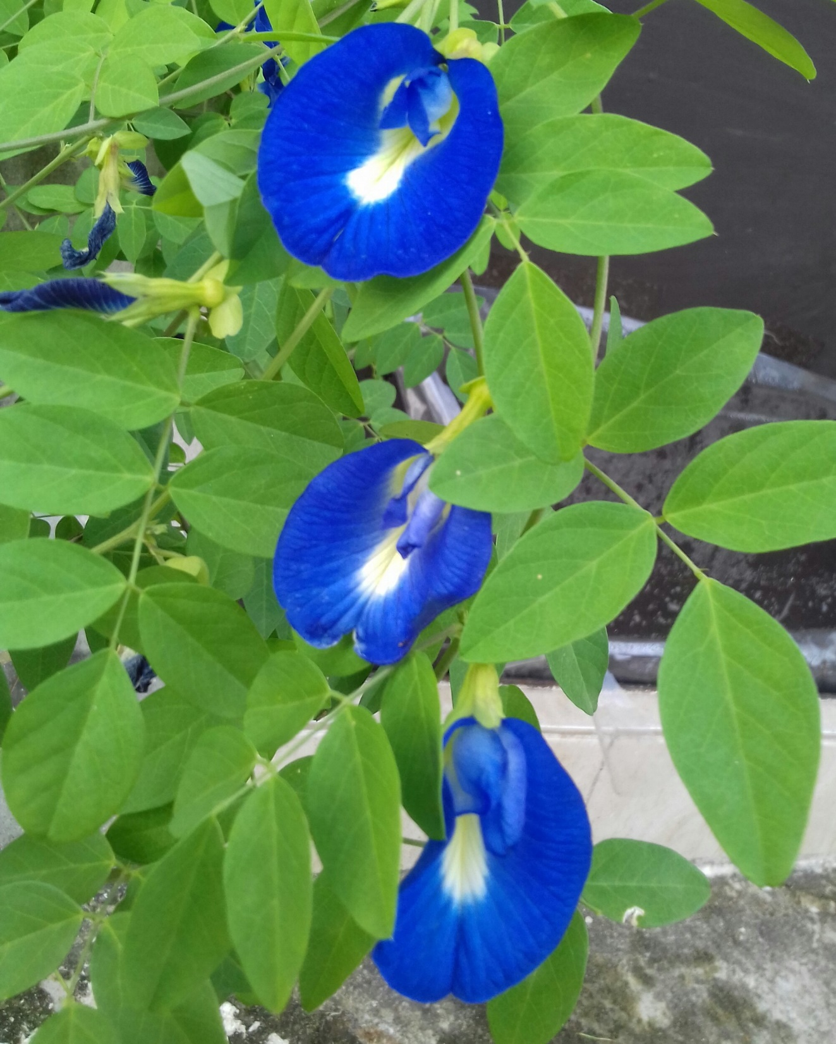
স্বাগতম

Slide 3
আমি,
তাছলিমা আক্তার
প্রধান শিক্ষক
রাংগা ঝিরি মোঃ ইউনুছ চৌঃ সঃপ্রাঃবিঃ
লামা , বান্দরবান ।

Slide 4
পাঠ পরিচিতিঃ
শ্রেণিঃ প্রথম
বিষয়ঃ বাংলা
পাঠঃ১২
পাঠ্যাংশঃ ও , ঔ
পৃষ্ঠাঃ১৫
তারিখঃ ১৮/০৩/২০২০ইং

Slide 5
এসো একটি ভিডিও দেখি-
https://www.youtube.com/watch?v=rVHLRNkGZmE

Slide 6
পাঠ ঘোষণা
ছোট ছোট প্রশ্ন করে পূর্বজ্ঞান যাচাইয়ের মাধ্যমে পাঠ ঘোষণা
আজ আমরা পড়বো
ও , ঔ

Slide 7
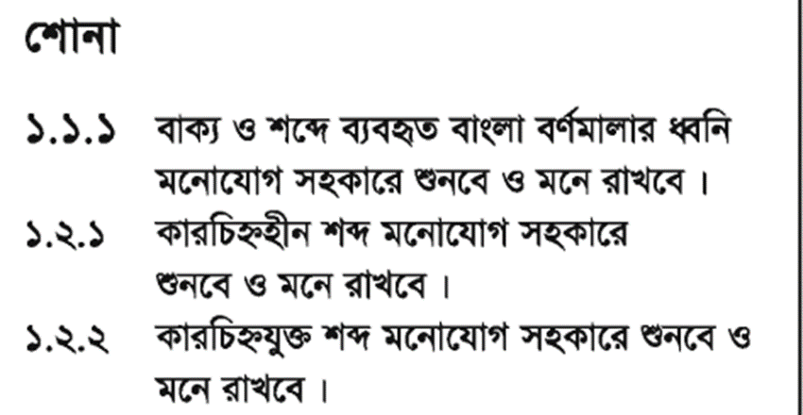
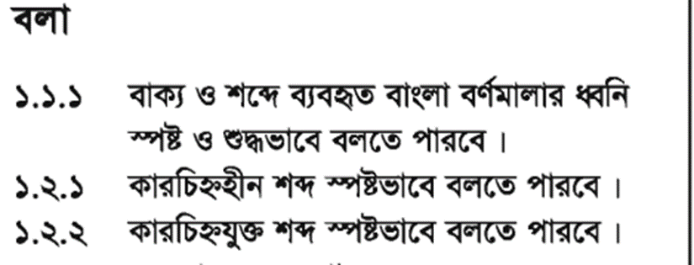
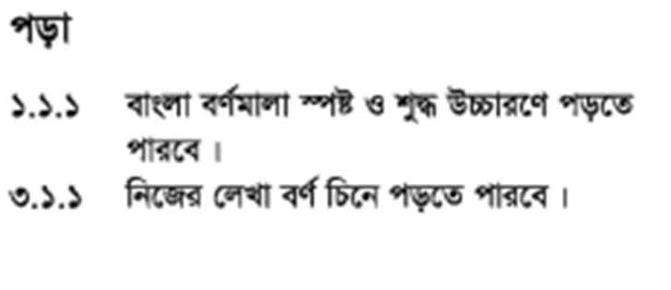
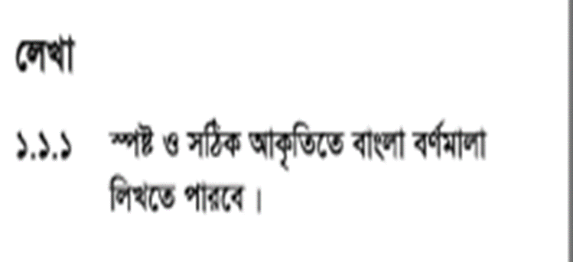
শিখন ফল:

Slide 8
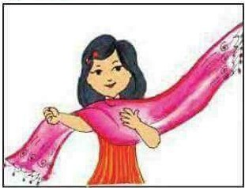
ওড়না চাই ।

Slide 9
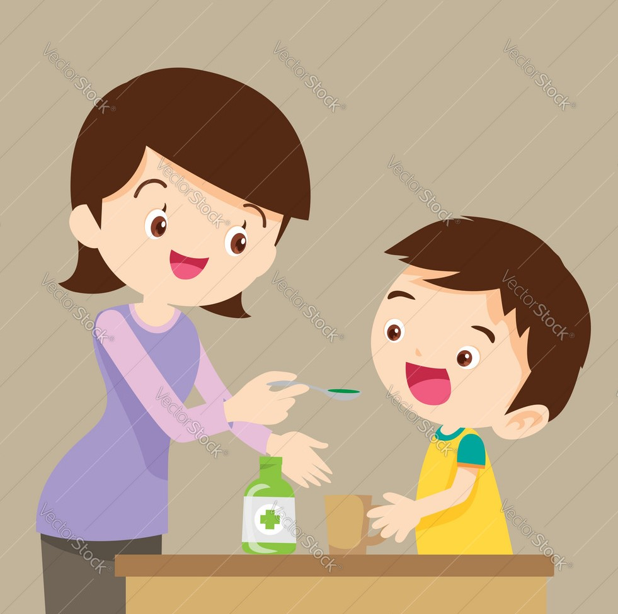
ঔষধ খাই

Slide 10
ওল
ওড়না
ঔষধ
ও
ও
ঔ

Slide 11
পড়ি
ও
ঔ

Slide 12
এসো লেখা শিখি
Notes:
বোর্ডে লিখে দেখাবো।

Slide 13
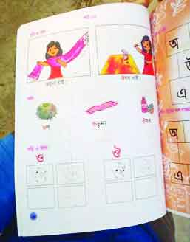
তোমরা বাংলা বইয়ের ১৬ নং পৃষ্ঠা খোল এবং আমার সাথে পড়।

Slide 14
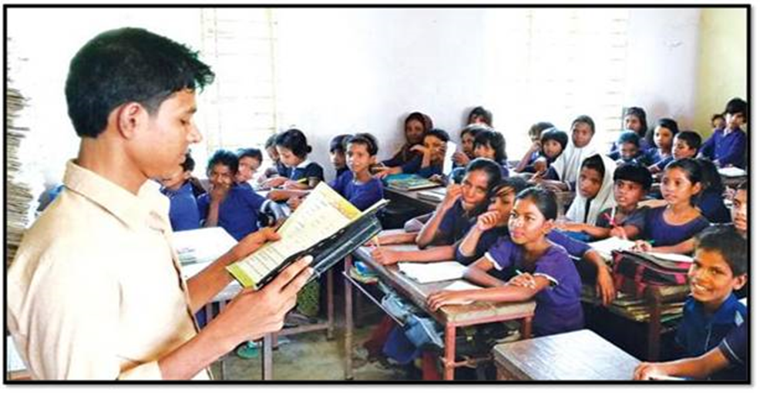
শিক্ষকের পাঠ

Slide 15
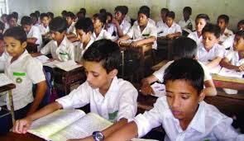
শিক্ষার্থীর পাঠ

Slide 16
দলীয় কাজ
পারগ শিশুর নেতৃতে শিক্ষার্থীদের দলে বসতে বলব এবং ছবি ও ছবির গল্প নিয়ে আলোচনা করতে এবং বর্ণ পড়তে বলব।

Slide 17
জোড়ায় কাজ
শিক্ষার্থীরা ও , ঔ বর্ণদুটি
একে অপরকে বলবে।

Slide 18
নিরাময়
দুর্বল শিক্ষার্থী চিহ্নিত করে নিরাময়মূলক ব্যবস্থা গ্রহণ করব।

Slide 19
ছবি দেখে বর্ণ মিল কর
ঔ
এ
ক
ক
কা
জ
ও
ও

Slide 20
বর্ণ দ্বারা ১ টি করে শব্দ বল
বর্ণ | সবুজ | হলুদ
ও
ঔ

Slide 21
মৌখিক মূল্যায়ন
পাঠে উল্লেখিত স্বরবর্ণ দুইটি দেখিয়ে
শিক্ষার্থীদের কে
আলাদা ভাবে স্পষ্ট ও শুদ্ধভাবে
উচ্চারন করতে বলব।

Slide 22
One Day One Word
ওল= এক প্রকার সবজি ।

Slide 23
ই , ঈ
বর্ণ দিয়ে বাড়িতে কি আছে
তা দেখে আসবে
এবং
ও , ঔ
বর্ণ ১পৃষ্টা লিখে আনবে ।

Slide 24
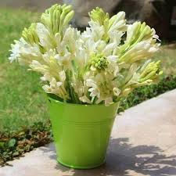
ধন্যবাদ

